Slide 1
Esempi di test per la verifica di
ipotesi

Slide 2
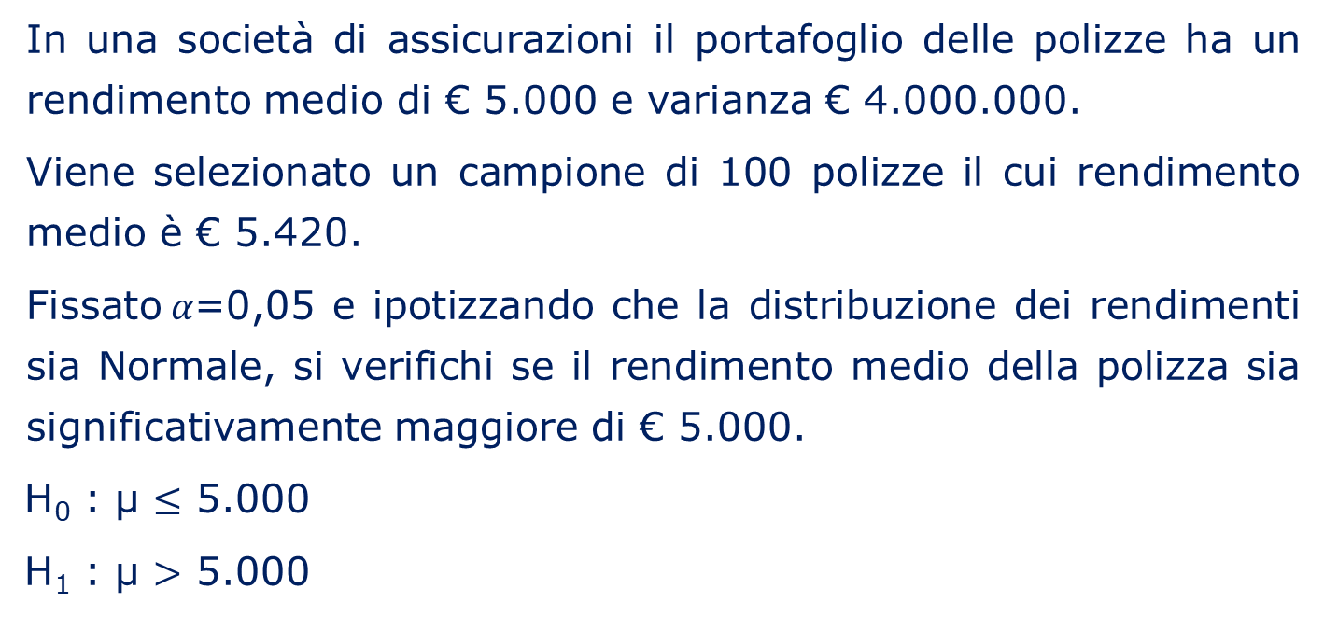
Esempio 1
2

Slide 3
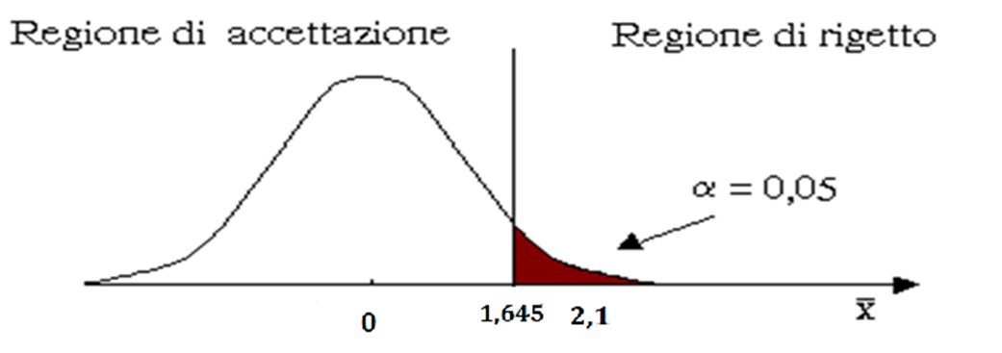
Esempio 1
Poiché 2,1 > 1,645 si rifiuta l’ipotesi nulla.
Si conclude che c’è sufficiente evidenza empirica per affermare che il rendimento medio delle polizze sia significativamente superiore a 4000 euro.
3

Slide 4
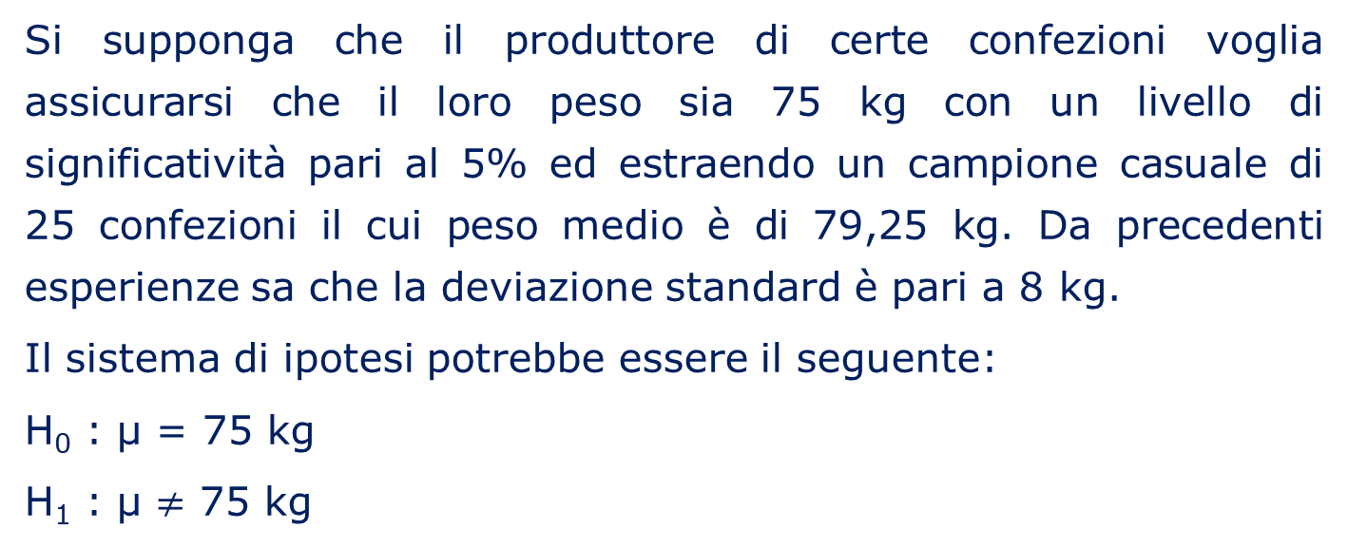
Esempio 2
4

Slide 5
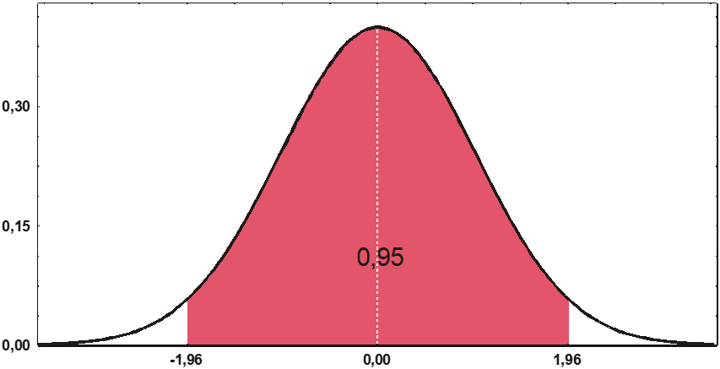
Esempio 2
È un test bilaterale, per cui si andrà a leggere il valore di Z non ad un livello α=0,05 bensì α= 0,025
Z*_{(α/2)} = 1,96
Poiché Z = 2,66 > 1,96 si rifiuta l’ipotesi nulla.
C’è evidenza sufficiente per affermare che il peso (in kg) di certe confezioni sia mediamente più alto di quello stabilito.

Slide 6
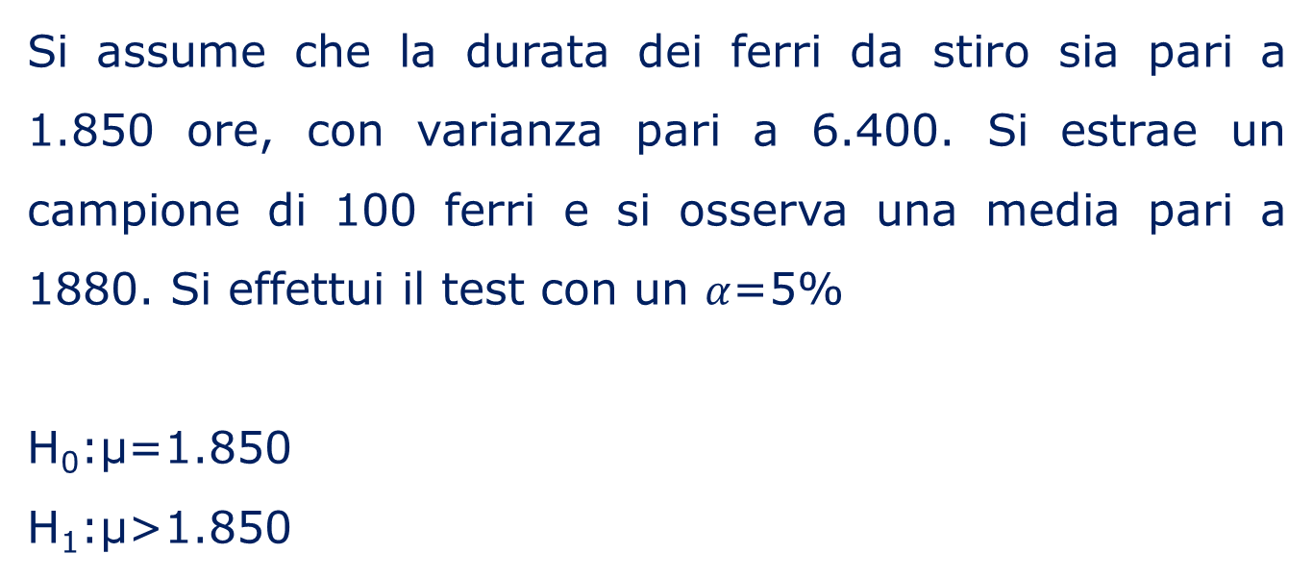
Esempio 3
6

Slide 7
Esempio 3
Poiché Z = 3,75 > 1,96 si rifiuta l’ipotesi nulla.
C’è evidenza sufficiente per affermare che la durata (in ore) dei ferro da stiro sia mediamente più alto di quella stabilita.

Slide 8
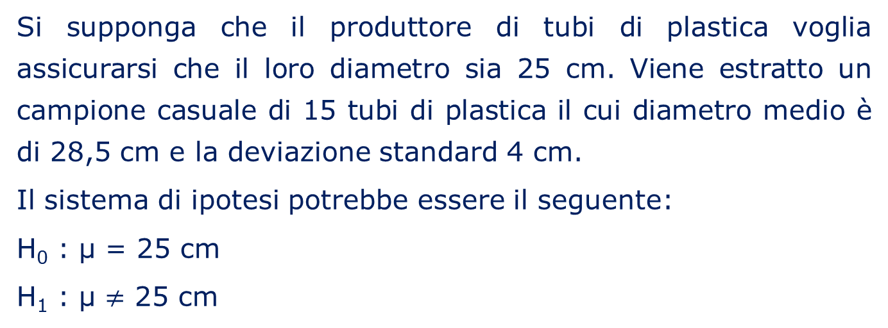
Esempio 4
8

Slide 9
Esempio 4
9

Slide 10
Esempio 5
Il direttore di un’azienda che produce pasta ha il sospetto che il peso medio dei pacchi di pasta confezionati sia superiore a 500 gr.
Un campione di 25 pacchi dell’ultima partita prodotta ha fatto registrare un peso medio pari a 510 gr. con una stima corretta della varianza pari a 100.
Ipotizzando che il peso dei pacchi segua una distribuzione Normale e fissato un livello di significatività dell’1%, si verifichi l’ipotesi che il peso medio dei pacchi di pasta sia maggiore di 500 gr.

Slide 11
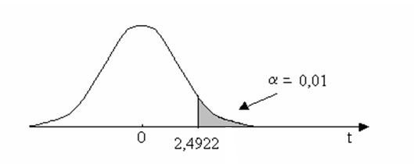
Esempio 5
Test
H0 : μx = 500
H1 : μx > 500
Calcolo della statistica-test:
$$t=\frac{\bar{x}−μ_{x}}{\sqrt{\frac{\sum{{\left(x_{i}−\bar{x}\right)}^{2}}}{n(n−1)}}}=\frac{\bar{x}−μ_{x}}{\frac{{\hat{σ}}_{x}}{\sqrt{n}}}=\frac{510−500}{\frac{10}{\sqrt{25}}}=\frac{10}{2}=5$$
Calcolo del valore teorico della statistica test
$t_{(24;0.010)}^{∗}=2,492$
Decisione
Poiché: (t > t*) 5 > 2,4922 SI RIFIUTA Ho
Con un livello di significatività dell’1%, il peso medio dei pacchi di pasta confezionati è significativamente superiore a 500 gr.

Slide 12
Test statistici
per proporzione
12

Slide 13
Esempio 1
In un campione casuale di 120 partite del campionato di calcio di serie A, 52 sono terminate con un punteggio di parità.
Verificare l'ipotesi nulla che oltre la metà degli incontri finisca con un pareggio contro l'alternativa che la maggioranza delle partite finisca con la vittoria di una delle due squadre.
Utilizzare il livello di significatività α = 0,10.

Slide 14
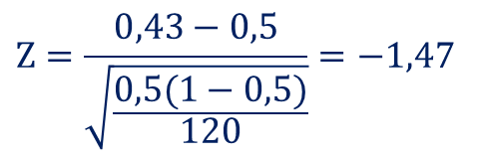
Esempio 1
H0 : π ≥ 0,5
H1 : π < 0,5
Il campione è sufficientemente numeroso (n = 120) per poter utilizzare la distribuzione Normale come approssimazione.
Calcolo della statistica-test:
$$Z=\frac{0,43−0,5}{\sqrt{\frac{0,5(1−0,5)}{120}}}=−1,47$$
Calcolo del valore teorico della statistica test: $Z_{0,10}^{∗}=−1,28$
Decisione
Poiché: (Z < Z*) -1,47 < -1,28 SI RIGETTA H₀
Con un livello di significatività del 10%, la maggioranza delle partite non finisce in parità, ma con la vittoria di una delle due squadre.

Slide 15
Esempio 2
Al fine di conoscere il grado di soddisfazione dei clienti di una banca on line, si intervista un campione di n=250 clienti, di cui 190 si dichiarano soddisfatti.
Al livello di significatività dell'1% verificare l'ipotesi nulla che la proporzione di tutti i clienti soddisfatti sia al massimo uguale a 0,75 contro l'alternativa che superi il valore di 0,75.

Slide 16
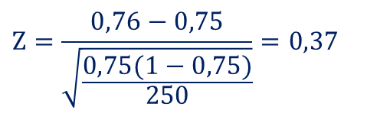
Esempio 2
H0 : π ≤ 0,75
H1 : π > 0,75
Il campione è sufficientemente numeroso (n = 250) per poter utilizzare la distribuzione Normale come approssimazione.
Calcolo della statistica-test:
$$Z=\frac{0,76−0,75}{\sqrt{\frac{0,75(1−0,75)}{250}}}=0,37$$
Calcolo del valore teorico della statistica test: $Z_{0,01}^{∗}=2,32$
Decisione
Poiché: (Z < Z*) 0,37< 2,32 SI ACCETTA H₀
Con un livello di significatività dell’1%, la proporzione di clienti soddisfatti si può ritenere uguale a 0,75.

Slide 17
Test statistici
per l’indipendenza di due caratteri
17

Slide 18
Esempio
I televisori venduti da una catena di elettrodomestici sono classificati per marca (XX o YY) e per tipologia dello schermo (LCD o PLASMA). Nell'ultima settimana, su un campione casuale di n = 192 televisori venduti, si è rilevato che su 132 televisori della marca XX, 120 sono LCD; il numero totale dei TV LCD è pari a 170.
Al livello di significatività α=0,05 verificare se c'è evidenza di una relazione significativa tra la marca e il tipo di schermo dei TV venduti, sapendo che $χ^{2}$ empirico = 2,33.
18

Slide 19
Esempio
H₀: c'è indipendenza tra marca e tipo di schermo
H₁: non c'è indipendenza tra marca e tipo di schermo
$χ^{2}$ empirico = 2,33
$χ^{2}$ teorico =3,84
2,33
Poiché 2,33 < 3,84 si accetta l'ipotesi nulla.
Si conclude quindi che non c'è evidenza di una relazione significativa tra la marca e il tipo di schermo dei TV venduti.
19

